Slide 1
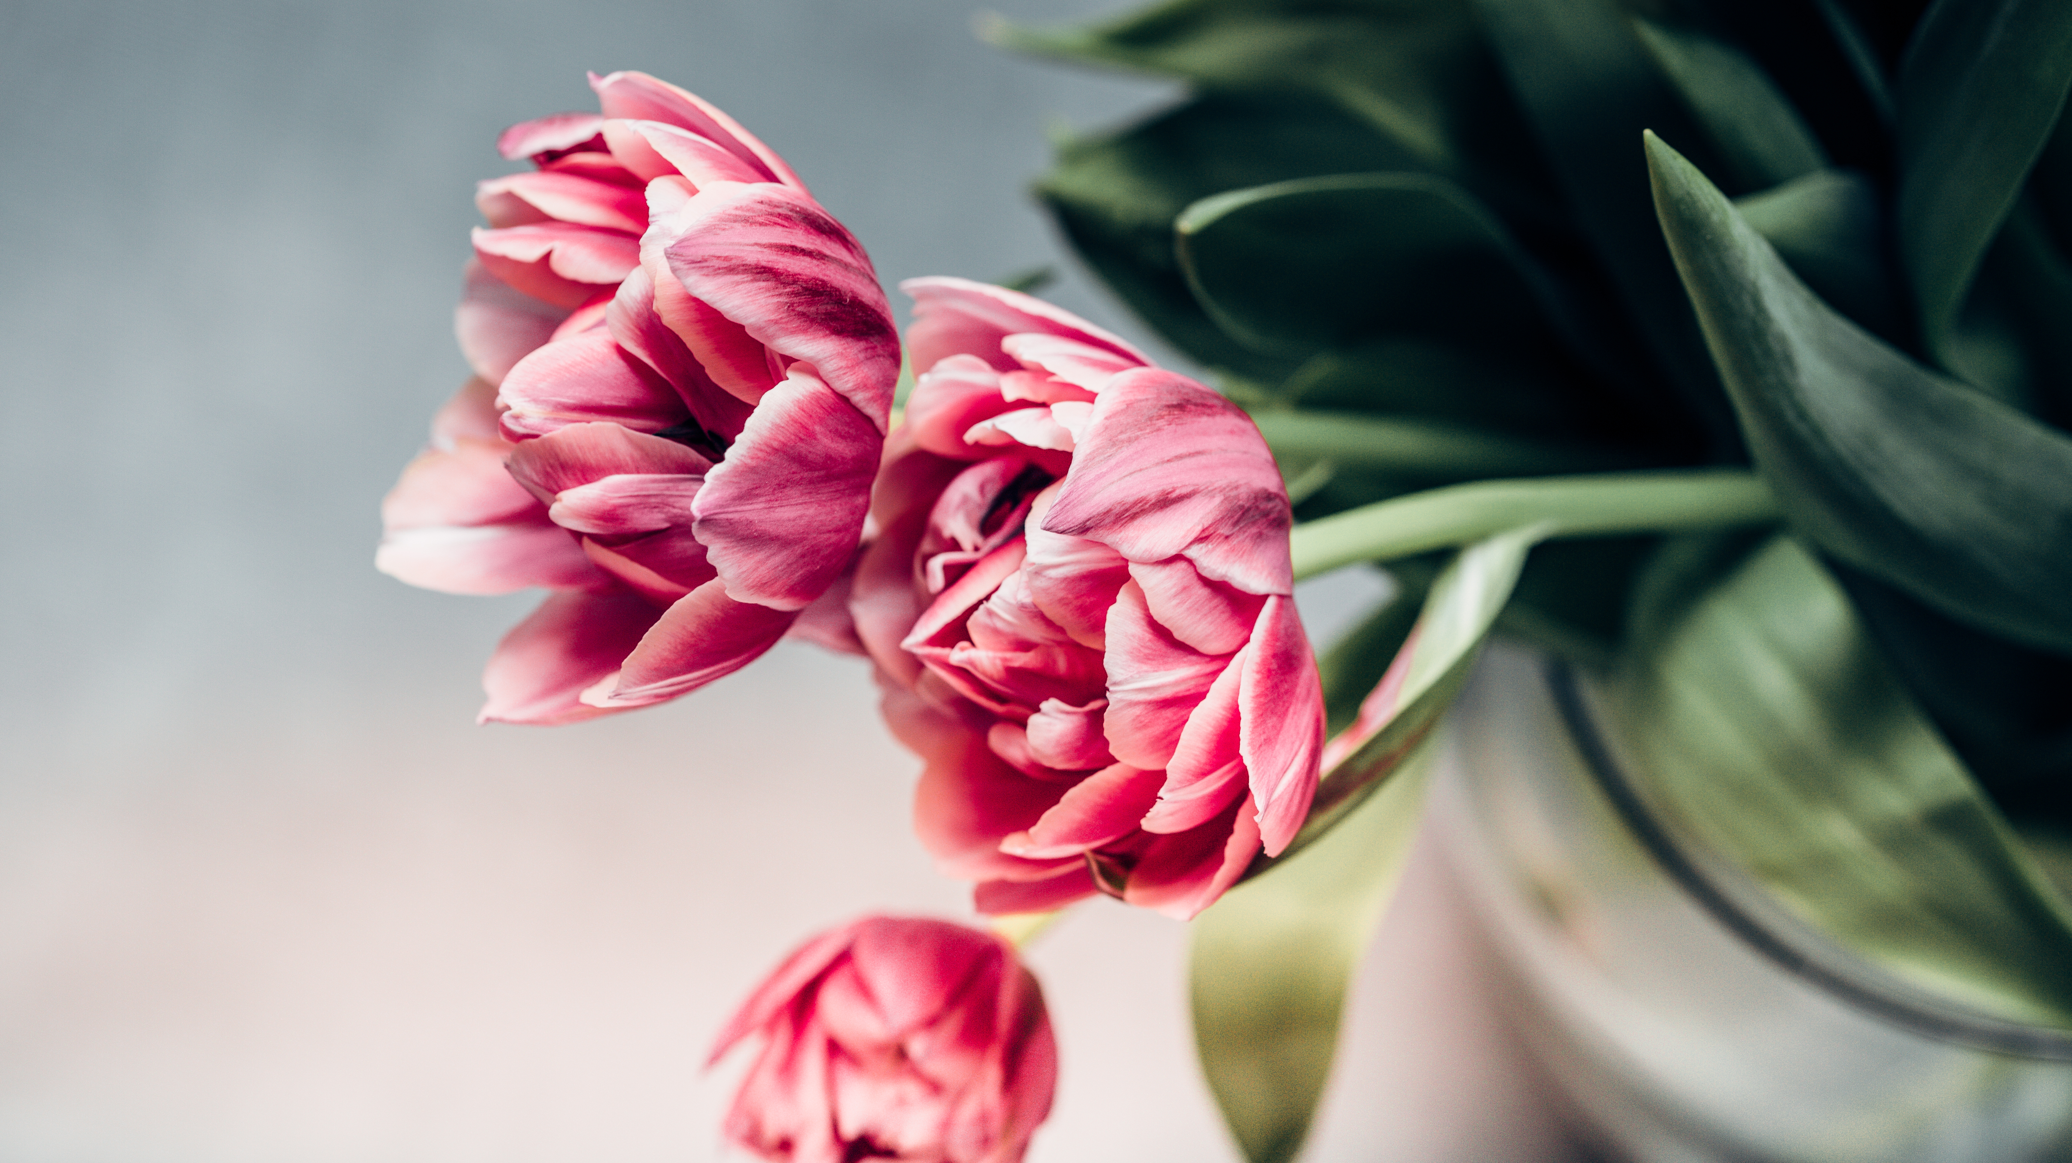
Andrej SládkoviČ MArína
8. ročník ZŠ
Mgr. Antónia Tutokyová

Slide 2
Autor ľúbostnej básne Marína je Andrej Sládkovič. Hlavným námetom k napísaniu diela mu bola jeho nešťastná láska k jeho študentke Márii Pišlovej (Pischlovej), do ktorej sa zamiloval v roku 1839, no Mária sa na žiadosť matky musela vydať za bohatého pernikára. Sládkovič v diele spomína aj geografické časti Slovenska, ako napríklad Sitno a Hron. Prelína tu svoju lásku k vlasti s láskou k žene.
,,Ja sladké túžby, túžby po kráse spievam peknotou nadšený, a v tomto duše mojej ohlase svet môj je celý zavrený; z výsosti Tatier ona mi svieti, ona mi z ohňov nebeských letí, ona mi svety pohýna; ona mi kýva zo sto životov: No centrom, živlom, nebom, jednotou krás mojich moja Marína!“

Slide 3
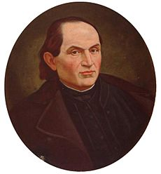
Andrej Sládkovič *1820 – +1872
slovenský básnik, kritik, publicista a prekladateľ
Vlastným menom Andrej Braxatoris.
Pochádzal z rodiny učiteľa a literáta Ondreja Braxatorisa a Terézie, rodenej Bartolomeides.
Patril k najobľúbenejším štúrovským básnikom. S nadšením vítal revolúciu v rokoch 1848 – 1849. Veril, že ideály slobody, rovnosti a bratstva preniknú do vedomia národov. V roku 1849 bol zaistený a vyšetrovaný. Od roku 1856 až do smrti pôsobil ako farár v Radvani nad Hronom. Zúčastnil sa na memorandovom zhromaždení v Martine, kde zastával funkciu zapisovateľa, bol tiež zakladajúcim členom Matice slovenskej.

Slide 4
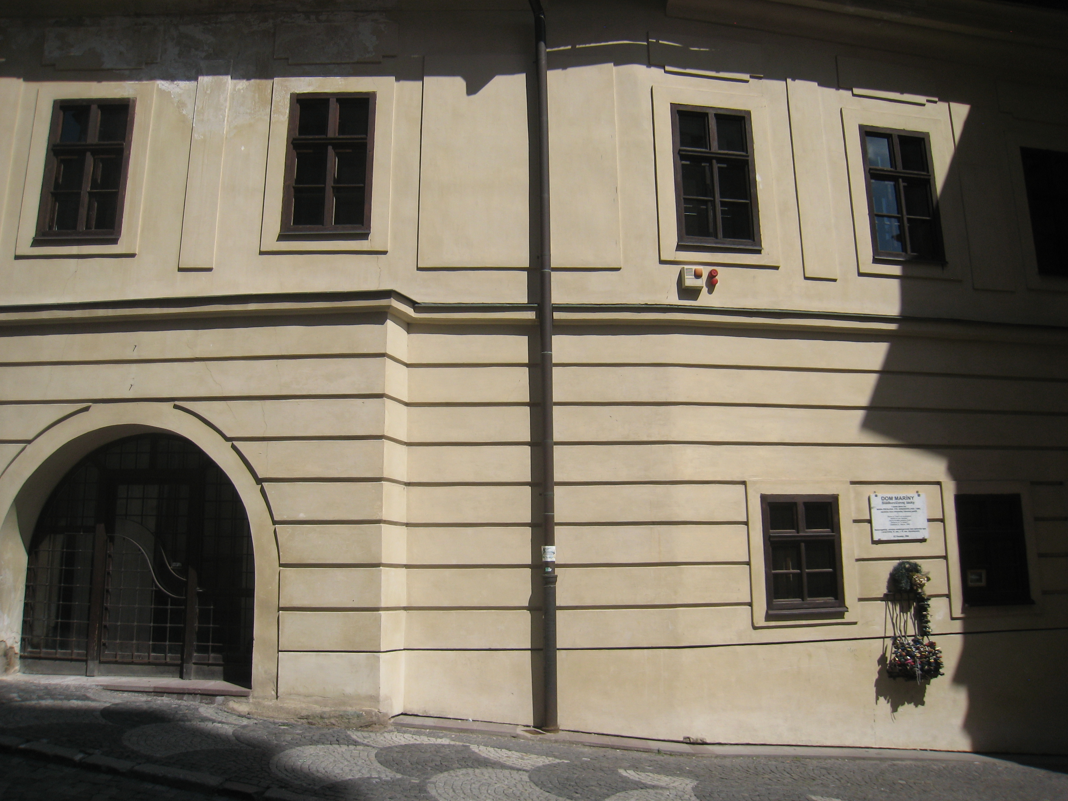
Marína - básnická skladba, ktorá je so svojimi 291 strofami najdlhšou ľúbostnou básňou na svete.
Pôvodný jazyk | slovenský
Krajina vydania | Pešť (Uhorsko)
Dátum 1. vydania originálu | 1846
Literárne obdobie | Romantizmus
Literárny žáner | Básnická skladba

Slide 5
V tejto strofe nájdeme opakovanie jedného slova na začiatku každého verša. Slovo „MOŽNO“.
„Možno mi tvojich úst sa odrieknuť, možno mi ruku nedostať, možno mi v diaľky žiaľne utieknuť, možno mi nemilým ostať, možno mi ústam smädom umierať, možno mi žialiť v samote, možno mi život v púšťach zavierať, možno mi nežiť v živote, možno mi seba samého zhubiť: nemožno mi ťa neľúbiť!
41. strofa
Tento jav je umelecký prostriedok, ktorý básnik rád využíva. Je to
ANAFORA.

Slide 6
Básnik Andrej Sládkovič často používa v básni otázky, na ktoré nie je potrebné odpovedať.
Odpoveď nájdeme v texte. Otázka núti čitateľa uvažovať spoločne s autorom diela.
Tento umelecký prostriedok je
básnická (rečnícka) otázka.

Slide 7
Básnická otázka: „A čo je mladosť ? – Dvadsať päť rokov ? Ružových tvárí hlaď jará ? Či údov sila ? Či strmosť krokov ?...“ 185. strofa
Autor sa pýta, ale odpovedá si hneď sám v ďalších veršoch...
„Mladosť je túžba živá po kráse, je hlas nebeský v zemskom ohlase, je nepokoj duší svätý, je tá mohutnosť, čo slávu hľadá, je kvetín lásky rajská záhrada, je anjel v prachu zaviaty!“

Slide 8
Literárny druh: lyrika
Literárny žáner: lyrická básnická skladba s prvkami epiky
Jazyková forma: poézia
Vonkajšia kompozícia:
Nadpis – Marína
Strofy (291) – každá strofa obsahuje 10 veršov
Verše
Hlavná myšlienka: nešťastná láska k žene
V básnickej skladbe Marína sú tieto témy:
1. krása
2. láska k Maríne
3. láska k Slovensku
4. mladosť

